Slide 1
Муниципальное бюджетное общеобразовательное учреждение
Садовская средняя общеобразовательная школа филиал с.Лозовое
с.Лозовое Тамбовского района Амурской области
Тема:
Многообразие и национальная самобытность культуры
МХК. 8 класс
Составила учитель русского языка и литературы
Ефимова Нина Васильевна

Slide 2
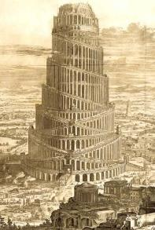
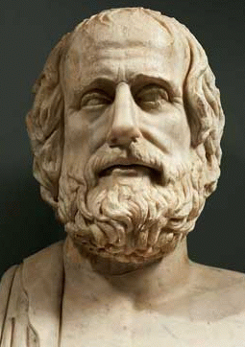
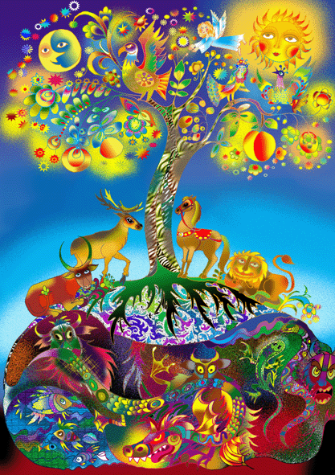
Проверка домашнего задания:
Какая легенда ассоциируется с разобщенностью людей?
В чем единство и многообразие мировой культуры?
Расскажите о Мировом древе .
Как представляли его в древности народы. Что оно воплощает?
Назвать основные части Мирового древа.
Какое дерево представлено у славянских народов в качестве Мирового древа?

Slide 3
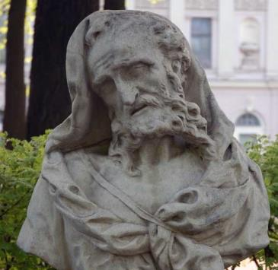
Единство мировой культуры в то же время предполагает многообра­зие культур.
В культуре любого народа есть «всё», но есть и наиболее характерные для неё черты и особенности.
«Противоречивость сближает, разнообразие порождает прекрасней­шую гармонию».
Гречес­кий философ Гераклит (конец VI - начало V вв. до н.э.)

Slide 4
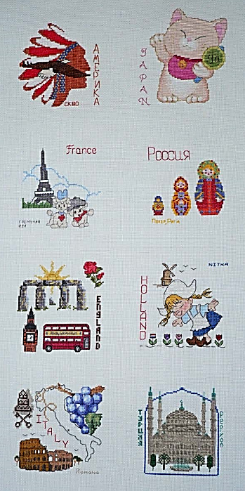
Познание культур других народов, необходимо для постижения единства миро­вой цивилизации.
Когда-то многоязычие и разнообразие было послано человечеству как на­казание, а теперь от многообразия культур мир и жизнь человека становятся только богаче и интереснее.

Slide 5
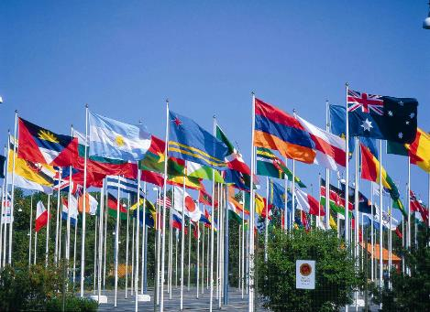
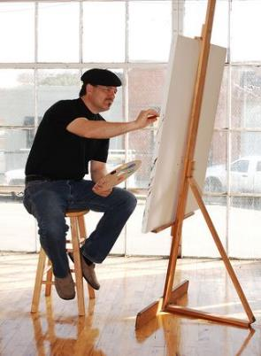
Многообразие культур проявляется в природной сущности челове­ка творить
что-то свое, непохожее и оригинальное. Однообразие всегда было чуждо ему.
«Когда все мыслят одинаково, значит не мыс­лит никто».
Немецкий философ Г.В. Гегель (1770-1831)
Наглядно это проявляется в художественном твор­честве.
В нём не существует одинаковых творений искусства.

Slide 6
Неповторимость и уникальность каждой культуры означает их равноправие. Даже небольшие народы создали свою оригинальную культуру, где нашли отражение природные условия жизни, нравы, обычаи
и традиции данного народа.
Все культуры составляют единую и в то же время пёструю, многокрасочную мозаику, которую невоз­можно превратить в одноцветное полотно.

Slide 7
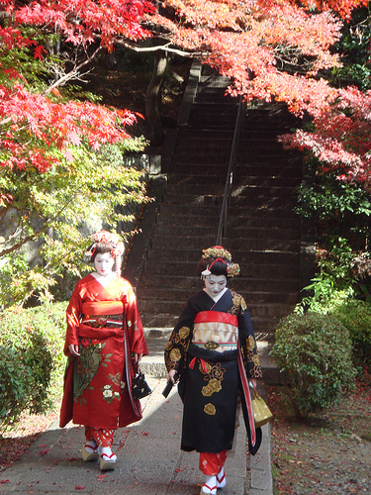
У японских мастеров были свои представления о Красоте, отличные от её понимания древними греками или китайцами.
Путь японского искусства - это путь постижения Красоты через незамет­ное и первозданное.

Slide 8
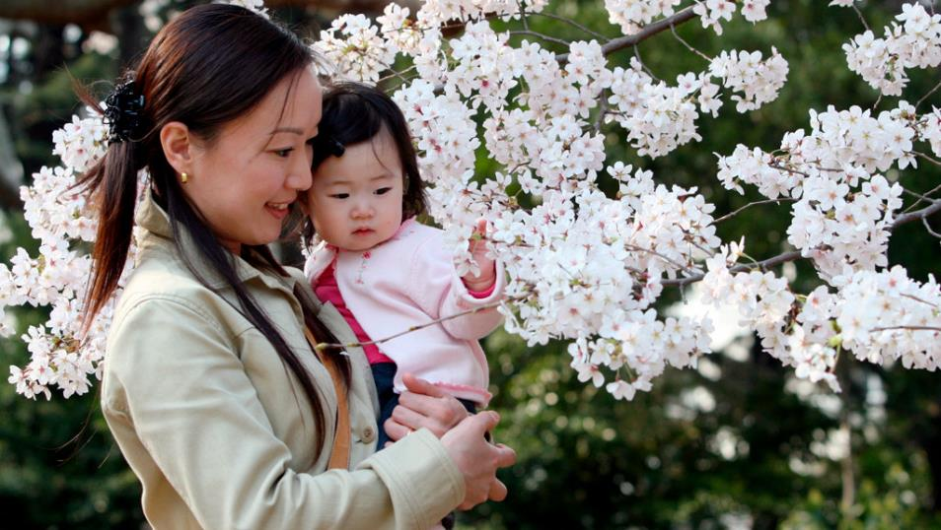
Японскому искусству присущи решимость
покорять и преоб­разовывать природу,
стремление жить в гармонии с ней.
Цветы - весной
Кукушка - летом.
Осенью - луна
Чистый и холодный снег -
Зимой.
Что останется после меня?
Цветы - весной,
Кукушка - в горах,
Осенью - листья клена,
Поэт Догену (1200-1253)
(Перевод Н. Конрада)

Slide 9
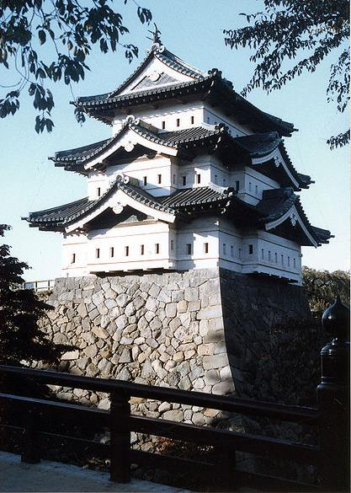
Японские художники никогда не диктуют свою волю тому веществу, которое служит первоосновой произведения искусства. Они выявляют красоту, заложенную самой природой.
«Не сотвори, а найди и открой» -таков их девиз.
Замок Хиросаки. 1611г. Япония

Slide 10
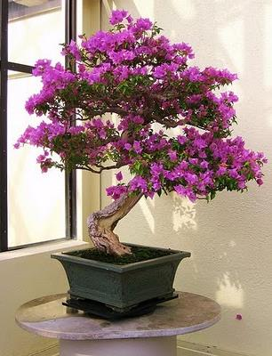
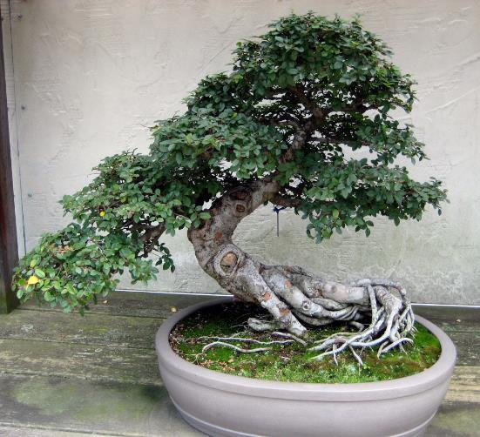
Простота и от­сутствие вычурности становятся важнейшей целью художника. Самый обычный, обыденный предмет в руках умельца способен превратиться в подлинное произведение искусства.
Бонса́й — искусство выращивания копии настоящего дерева в миниатюре.

Slide 11
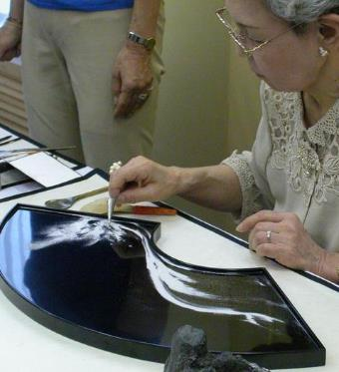
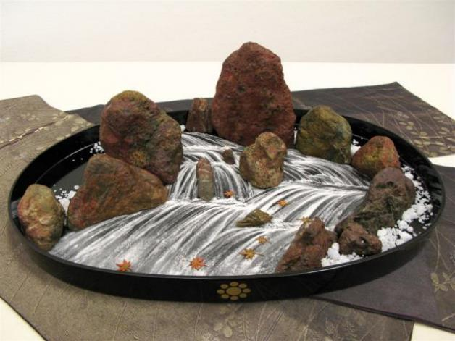
Принципом стано­вится первозданная красота самого предмета, еще не подвергнутая худо­жественной обработке.
Недосказанность и неза­вершённость становятся важнейшим критерием его художественности.
Искусство бонсеки или Камень на лотке

Slide 12
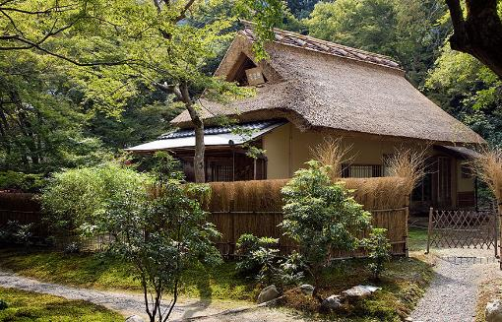
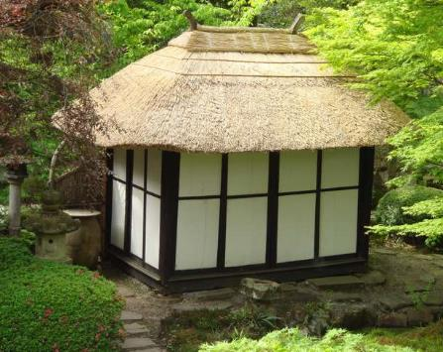
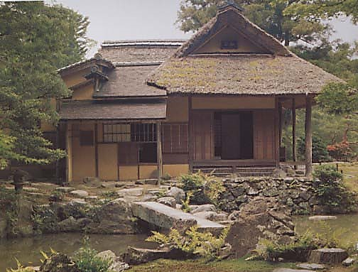
В традиционной чайной церемонии, сложилась особая куль­тура восприятия предметов, основанная
на метафорическом мышлении.
Дома чайной церемонии
(чайные домики)

Slide 13
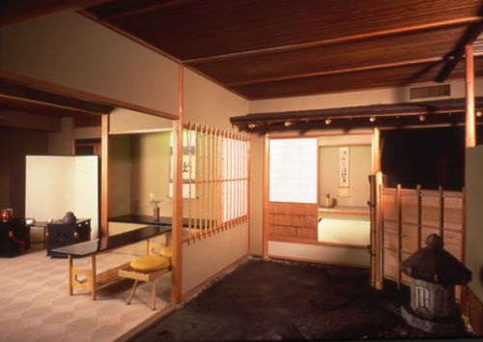
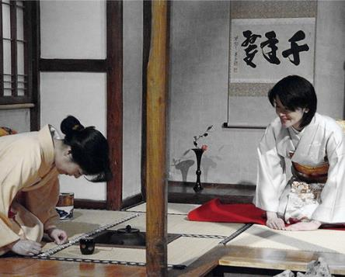
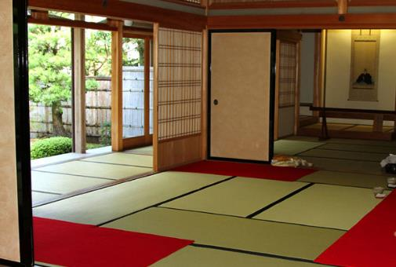
В комнате полумрак: низкая кры­ша почти не пропускает света, в интерьере нет ничего лишнего.
На всем печать старины, дыхание вечности.
Внимание обязательно привлечет асимметрия.

Slide 14
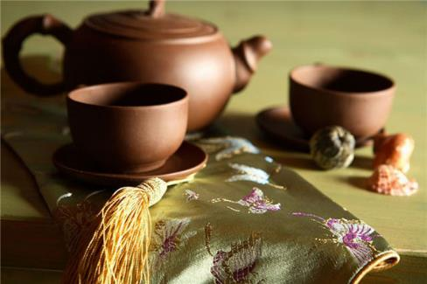
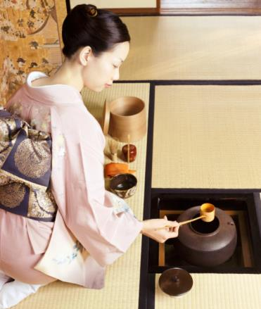
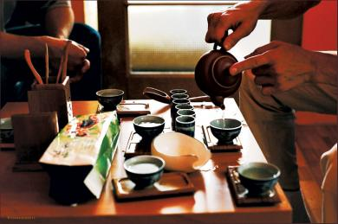
Асимметрия присутству­ет и в предметах, используемых в чайной церемо­нии. Таковы грубоватые чашки неправильной формы, нерав-номерно по­крытые глазурью.

Slide 15
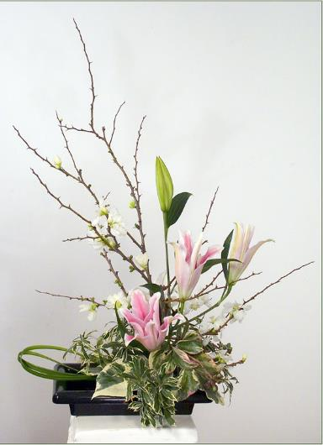
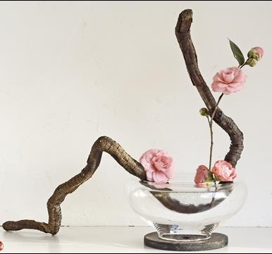
Те же художественные принципы используются
в икебане - искус­стве расстановки цветов в вазах,
в создании цветочных композиций.
Икебана

Slide 16
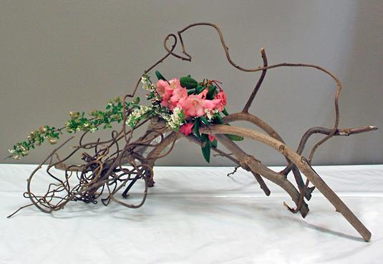
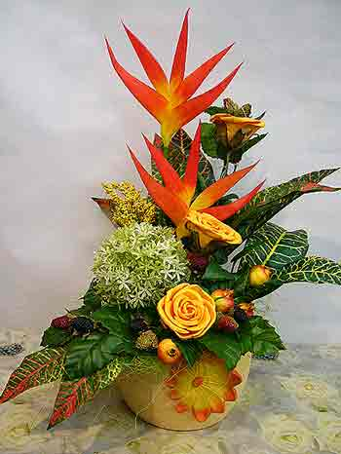
Искусство икебаны символично.
В нем воплощаются три начала: Небо, Земля и Человек.
Каждая из деталей должна наиболее полно передать философские раздумья человека о своем месте в мирозда­нии и о смысле бытия.

Slide 17
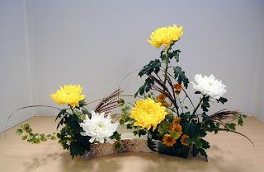
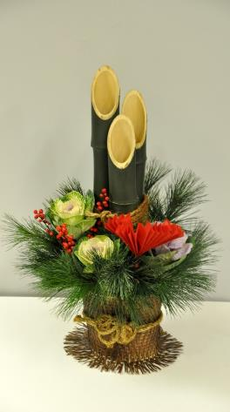
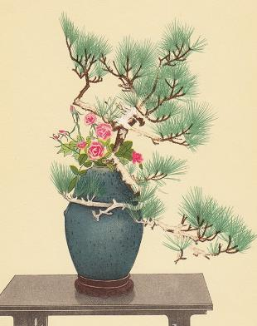
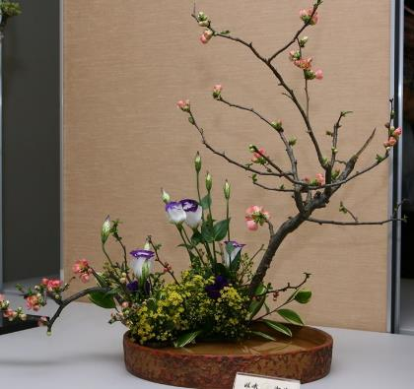
Хризантема
и орхидея - радость
Символичен выбор растений и цветов.
Бамбук - мир и процветание
Магнолия - духовная чистота
Сосна и роза - долголетие

Slide 18
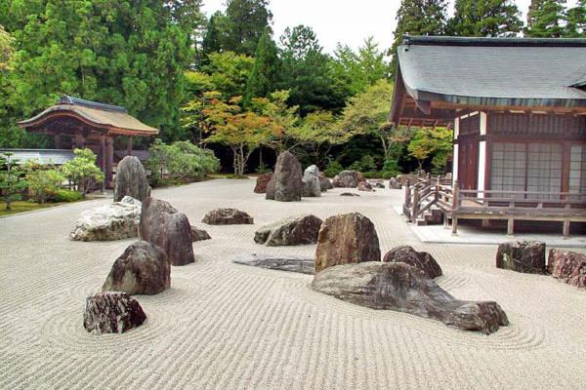
Красота недосказанности присутствует в искусстве японских садов. Символический «сухой» сад представлен особым расположе­нием камней, кустарников и деревьев. Он монохромен (одноцветен), строг и аскетичен.
Сухой сад

Slide 19
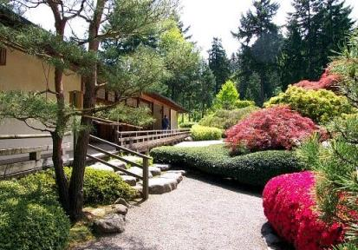
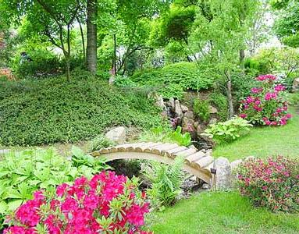
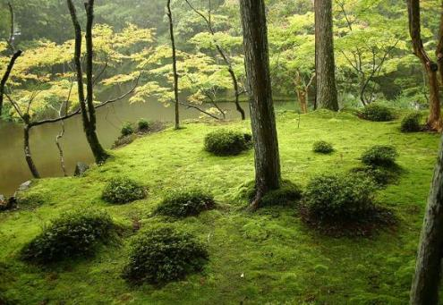
Существует несколько видов японских садов
Сад чайной церемонии
Холмистый сад
Сад мхов

Slide 20
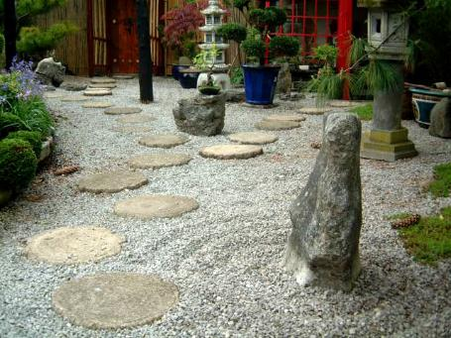
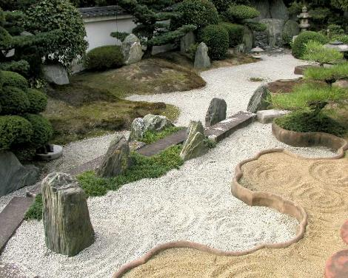
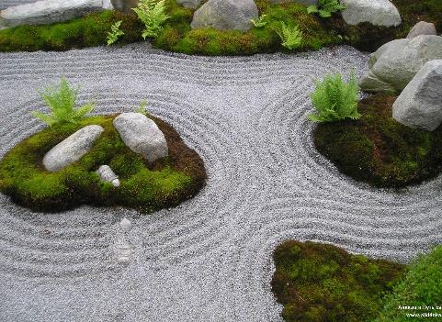
Сад камней
Главная задача художника заключается в наиболее выра-зительной группировке камней.
Большие и мелкие камни располагаются напо­миная естественный горный архипелаг, реки или бьющиеся о скалы воды океана.

Slide 21
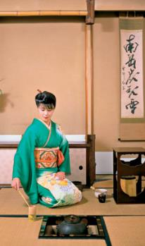
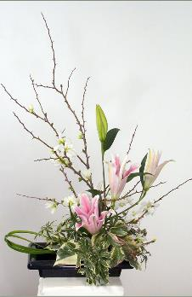
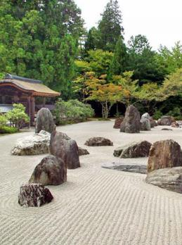
Закрепление материала.
Что означает термин «многообразие культур»?
В чем проявляется многообразие культуры?
Расскажите о чайной церемонии.
Что такое икебана? Что означают ее составные части?
Каково значение японских садов? Назовите их виды.
Какие особенности русской культуры вы знаете?

Slide 22
Литература.
Учебник «Мировая художественная культура». 7-9 классы: Базовый уровень. Г.И.Данилова. Москва. Дрофа. 2010 год.
Мир художественной культуры (поурочное планирование), 8 класс. Н.Н.Куцман. Волгоград. Корифей. 2009 год.
Википедия – https://ru.wikipedia.org/wiki/%D0%98%D0%BA%D0%B5%D0%B1%D0%B0%D0%BD%D0%B0
Википедия –https://ru.wikipedia.org/wiki/%D0%AF%D0%BF%D0%BE%D0%BD%D1%81%D0%BA%D0%B0%D1%8F_%D1%87%D0%B0%D0%B9%D0%BD%D0%B0%D1%8F_%D1%86%D0%B5%D1%80%D0%B5%D0%BC%D0%BE%D0%BD%D0%B8%D1%8F

